Slide 1
Инновации и опыт Норвегии в усовершенствовании морских нефтегазовых сооружений для освоения арктического шельфа
Санкт-Петербургский государственный морской технический университет
Идрисова Сабина
Студент 1 курса магистратуры
Факультет кораблестроения и океанотехники

Slide 2
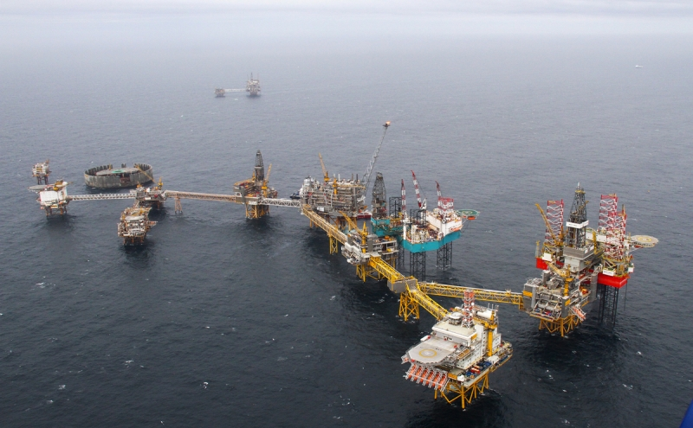
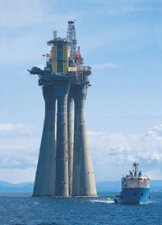
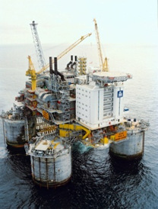
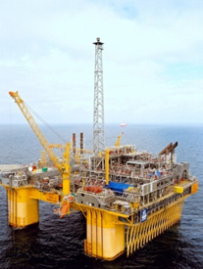
Цель
Анализ перспективных возможностей модернизации оффшорных сооружений для разработки трудноизвлекаемых запасов нефти и газа в Баренцевом и Карском морях на базе развития норвежских технологий
Арктический шельф
Мелководье: слабый грунт
Глубоководье: комбинация волновых и ледовых нагрузок
Результаты модернизаций
технологии по улавливанию углекислого газа и закачки его в пласт
Месторождение Troll имеет скважину, расположенную на глубине 1300 -1600 м ниже уровня моря
Ekofisk
Troll A
Troll B
Troll C

Slide 3
проект по улавливанию ${CO}_{2}$ и закачки его в пласт
Troll West
Troll East состоит из: комбинированной технологической и буровой платформы Troll A, 2х многофазных трубопроводов и установки по переработке и сжатия газа в Øygarden к северо-западу от Бергена.
Нефть в Troll West (B и С) поступает из подводно-устьевого комплекса через промысловые трубопроводы к двум платформам.
В то время как Troll B получает флюид из нефтяной провинции Troll West, платформа Troll C перерабатывает нефть из газовой провинции Troll West.
Месторождение Troll

Slide 4
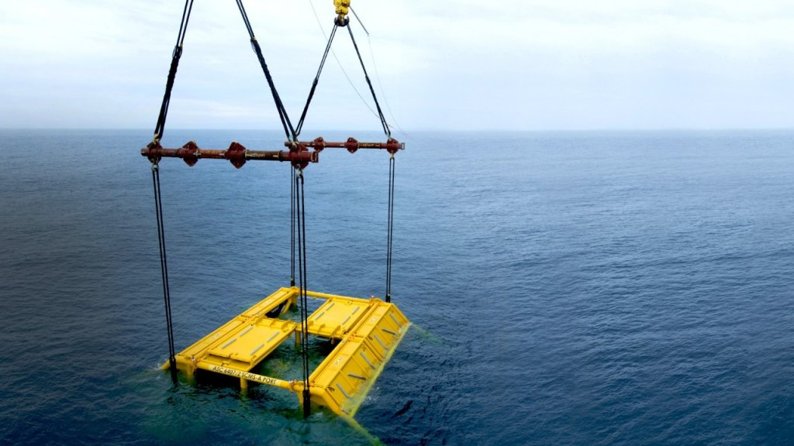
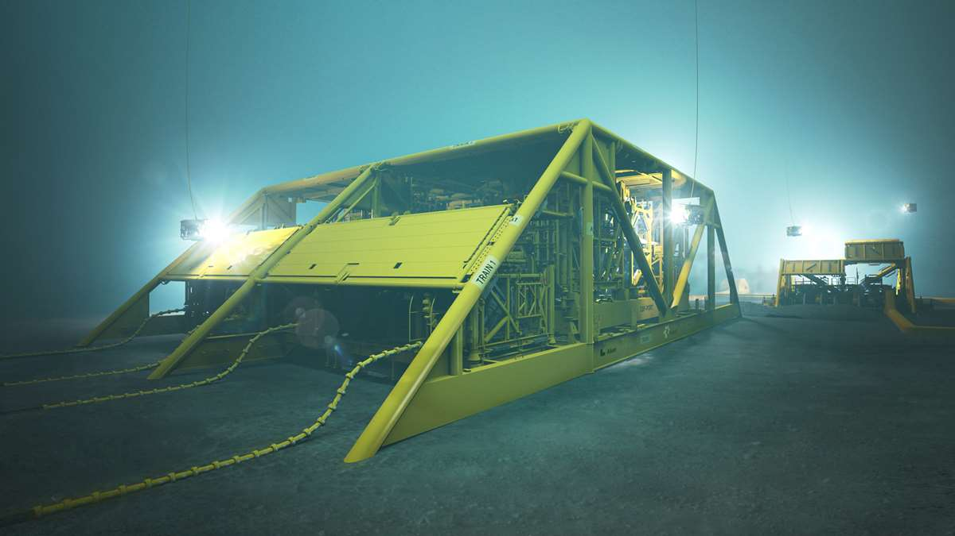
Добываемый на месторождениях проекта Snøhvit газ содержит от 5% до 8% ${CO}_{2}$, и предусматривает сепарацию вызывающего парниковый эффект углекислого газа на заводе в Melkøya для его повторной закачки в резервуар Stø на глубину 2300 м. Этот процесс снижает выбросы ${CO}_{2}$ на 700 тыс. тонн в год, что эквивалентно выбросам от 280 тыс. автомобилей.
Åsgard находится в Haltenbanken в Норвежском море, примерно в 200 километрах от середины Норвегии и в 50 км к югу от месторождения Heidrun и состоит из:
Åsgard A – нефтедобывающее судно.
Åsgard B – полупогружная платформа для переработки газа и конденсата, которая была введена в эксплуатацию 1 октября 2000 года.
Åsgard C – судно, оснащенное резервуарами для хранения конденсата.

Slide 5
Aasta Hansteen
Месторождение Aasta Hansteen на глубине 1300 м является наиболее глубоким эксплуатирующимся подводным объектом в Норвегии.
Конечная точка газопровода -газоперерабатывающий терминал в Nyhamna, который является первым норвежским газоперерабатывающим комплексом, расположенным за Полярным кругом

Slide 6
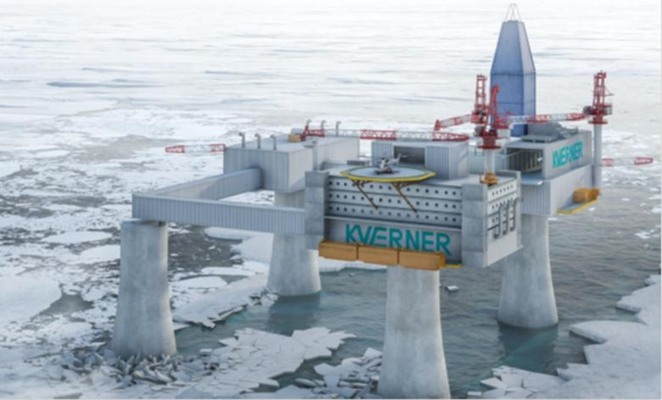
Варианты для арктического шельфа
Платформа может находиться при скоплениях льда до 70% и толщине до 1,5 м. CONDRILL состоит из четырех опор длиной 40 м, опирающихся на прямоугольное основание размером 130х100 м и высотой 13 м. Опорное основание способно выдержать нагрузку верхнего строения платформы весом до 22 тыс. тонн.
Платформа не требует разворота по направлению дрейфа льда и предназначена для работы в двух условиях: на мелководье (15 м) в условиях чистой воды. Будучи геостационарной, платформа в отличие от обычных буровых судов не требует наличия турельной системы удержания.
a) Sevan FPU-Ice, b) на мелководье c) ледовая осадка; б) Тест 3100.
CONDRILL

Slide 7
концепция FSRU
Реконструированные суда-газовозы или вновь построенные FSRU-суда для длительной эксплуатации в определенном климатическом районе
SRV – челночное регазификационное судно или EBRV судно – «энергетический мост», на постоянном месте эксплуатации или способное выполнять чартерные рейсы.
Главное преимущество установки, что она может быть пришвартована в широком диапазоне глубин (минимальная 12,2 м):
FSRU, пришвартованные к пирсу в порту на глубине 13-40 м.
FSRU, пришвартованные вблизи от берега на глубине 40-80 м.
FSRU в открытом море, где для тандемной отгрузки СПГ предлагаются гибкие плавающие шланги, гибкие подвесные шланги, жесткие трубопроводы.

Slide 8
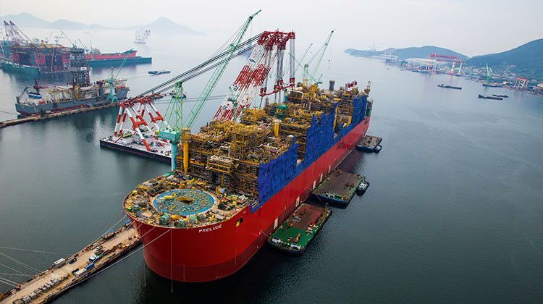
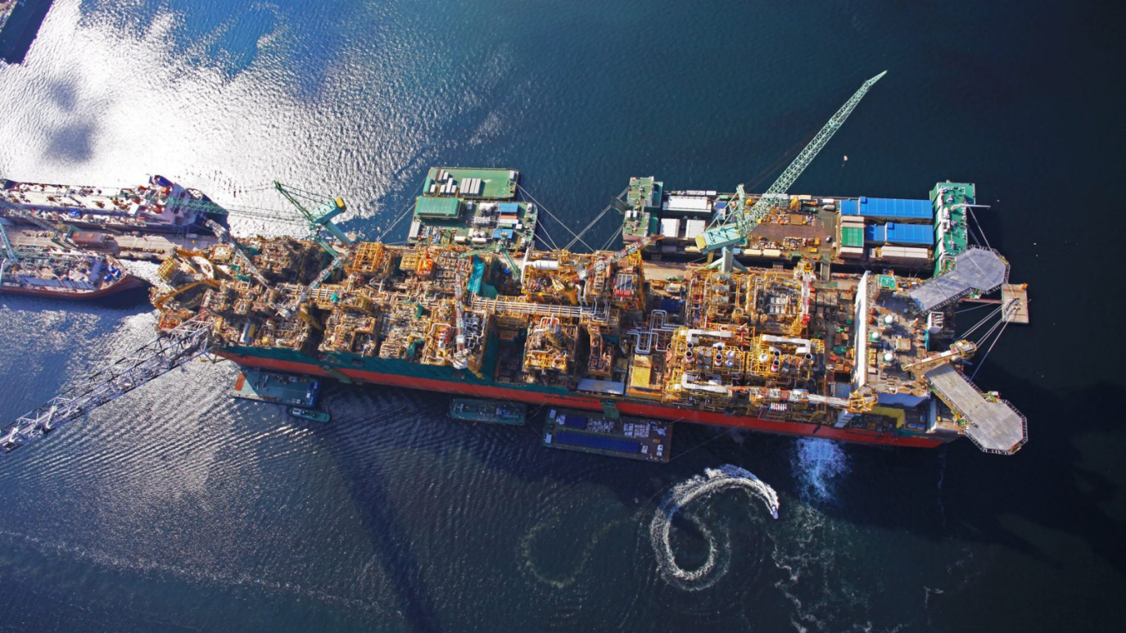
FLNG
Технологическая цепочка FLNG: добыча, входная сепарация, очистка газа, обезвоживание, удаление ртути, извлечение СНГ и конденсата, сжижение.
Основные типы криогенных танков для хранения следующие:
1. Вкладные сферические резервуары Moss-Rosenberg типа В.
2. Вкладные призматические танки типа В (IHI Group) с горизонтальными рамами по периметру на нескольких уровнях.

Slide 9
Основные задачи
На данном этапе технологии для освоения российской части арктического шельфа следует внедрять по-разному:
1. Разрабатывать стандарты и пробелы в правилах, рекомендациях и нормах при создании объектов морской техники и плана оффшорных операций.
2. Качественно предоставлять проектные данные и их комбинации.
3. Использовать и осваивать численное моделирование.
Спасибо за внимание

